Slide 1
データマイニング輪読
M2 Komota

Slide 2
やったこと
三行でいうと
協調フィルタリング（っぽいもの）を使って
各人の収入の大小を予測し，
「最も寄与するステータス」の推定を行った

Slide 3
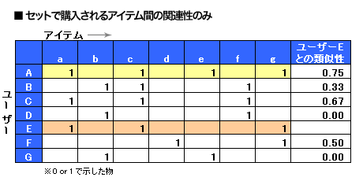
協調フィルタリングって？
「この商品を買った人はこの商品も買っています」
に使われている，類似ユーザー推定手法

Slide 4
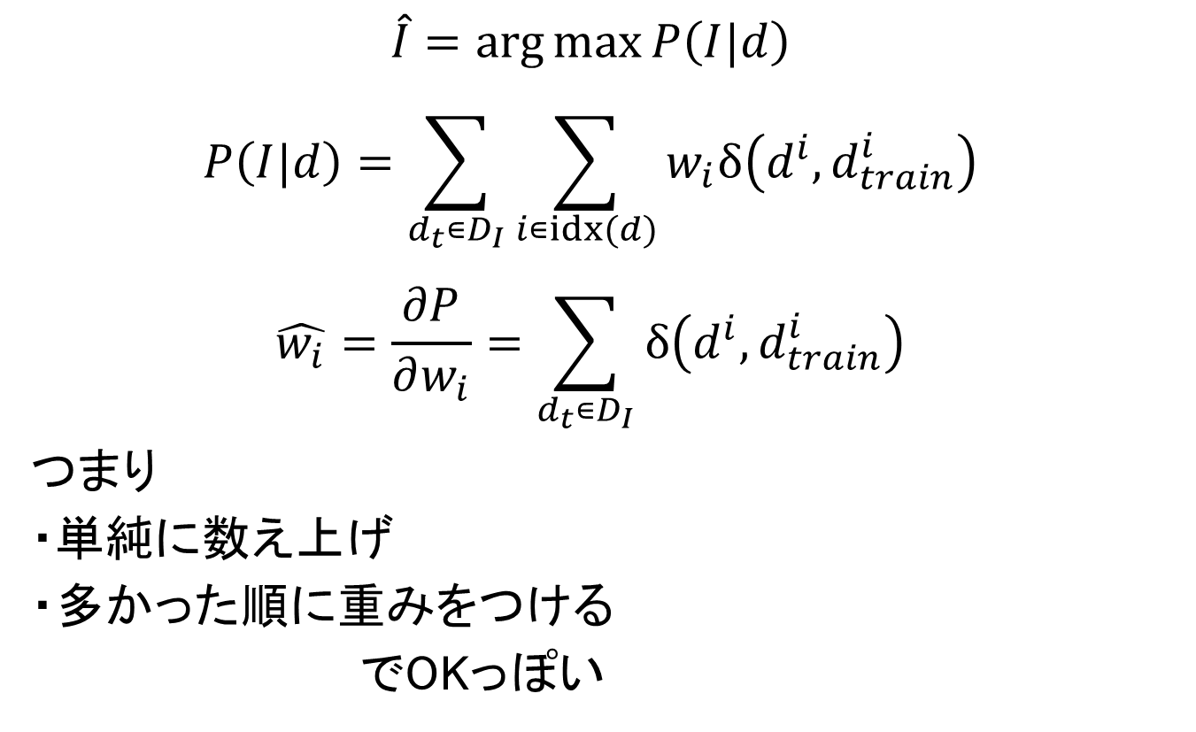
アルゴリズム
$$\hat{I}=\arg{\max{P\left(I|d\right)}}$$
$$P\left(I|d\right)=\sum_{d_{t}∊D_{I}}{\sum_{i∊idx(d)}{w_{i}δ\left(d^{i}, d_{train}^{i}\right)}}$$
$$\hat{w_{i}}=\frac{∂P}{∂w_{i}}=\sum_{d_{t}∊D_{I}}{δ\left(d^{i}, d_{train}^{i}\right)}$$
つまり
・単純に数え上げ
・多かった順に重みをつける
でOKっぽい

Slide 5
やってみた

